Slide 1

procedimiento Parlamentario
Las reglas de orden de Robert

Slide 2
Procedimiento Parlamentario
Definición
Usar las reglas correctas para llevar una reunión exitosa
Cuatro metas de Procedimientos Parlamentarios
Extiende cortesía a todos
Concéntrate en una cosa a la vez
Observa la regla de la mayoría
Garantizar los derechos de la minoría

Slide 3
Agenda
La reunión tiene que tener una agenda.
La agenda es una guía para una reunión de negocios.
La agenda es utilizada para mantener la reunión en orden.

Slide 4
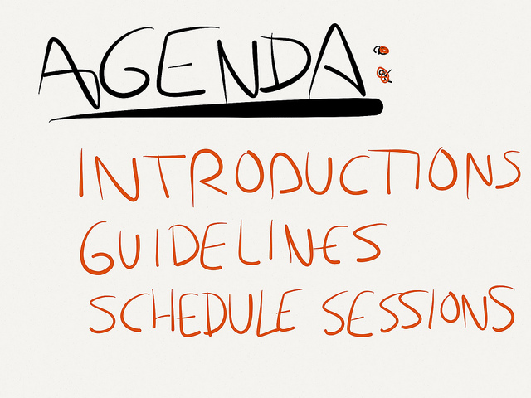
Cambios a la Agenda
Se pueden hacer cambios a la agenda?
Sí, se necesitan 2 mociones para realizar cambios.
Puede agregar o eliminar temas de la agenda.

Slide 5
Como comenzar una Reunión
El presidente llama a orden la reunión golpeando el mazo una vez.
El presidente dice, “La reunión entrara en orden a las ______.” (2 mociones y la hora)
Pasar Lista
Las minutas de la reunión anterior son leídas por el Secretario o individualmente.

Slide 6
Comenzar una reunión, cont.
El Presidente dice, “Hay una corrección en las minutas?”
Si hay correcciones, el Presidente llama a los miembros del comité uno a la vez.
El Presidente dice, “Si no hay mas correcciones, se aprueban las minutas. ”(2 mociones)

Slide 7

Mociones
Siempre se necesitan 2 mociones para aprobar.
Yo __nombre_ hago la moción de __________.
Yo _nombre__ secundo la moción de _______.
El Presidente pregunta “Todos a favor” “alguno opuesto”

Slide 8

Votación
Hay cuatro métodos utilizados para votar.
De Voz
Se pone de pie
Pase de lista
Voto secreto
¿Puede votar el Presidente?
Sí, para forzar un empate, o para romperlo, si el Presidente es miembro del grupo.

Slide 9
Términos de Procedimiento Parlamentario
¿Que es un quórum?
La mitad de los miembros más 1.
Es el mínimo de miembros que deben estar presentes en una reunión para que se lleven acabo asuntos legales.
¿Que es la mayoría?
½ de miembros presentes en cualquier reunión, más 1
Es el número mínimo de miembros que deben votar para que una moción sea aprobada.

Slide 10
Como hacer una Moción
Definición: una moción es una sugerencia de acción.
Un miembro puede hacer una moción para presentar nuevos negocios, sugerir una decisión o sugerir una acción. El miembro levanta la mano, y cuando lo llama el Presidente, se pone de pie y dice, “Yo sugiero que….”
Una moción debe ser secundada (otro miembro del comité esta de acuerdo en que la moción debe ser presentada a la atención de los miembros; la persona que secunda la moción no necesariamente esta de acuerdo con la moción) El miembro dice: “Yo secundo”
La moción se discute y luego se vota sobre la moción. Se requiere una mayoría de votos o quorum para que la moción pase.
Los resultados de la votación son anunciados por el Presidente.

Slide 11
Posponer una Moción
Una moción se pospone cuando se toma la decisión de detener la discusión de una moción hasta más tarde en la reunión para usar el baño, hacer una llamada, etc. .
Ejemplo: El Presidente “Sugiero que tomemos un descanso de 10 minutos”.
Posponer una moción requiere una segunda moción.
Los miembros votan sobre la moción y se requiere una mayoría de votos para posponer la moción bajo consideración.
La moción debe anotarse en las minutas.

Slide 12
Limitar o Ampliar la Discusión
Puede ser necesario limitar o ampliar la discusión sobre una moción.
Se limita una moción si la moción ha creado una gran cantidad de discusión dentro del comité, o cuando el tiempo de la reunión es limitado.
Se requiere una segunda moción para limitar o ampliar la discusión.
Limitar y/o discutir también requiere una mayoría de 2/3 (67%) de votos.

Slide 13

Asignar una moción a un comité de enfoque
El Presidente puede elegir un comité o grupo de enfoque para dar consideración especial a una moción.
Un Comité debe de tener 3 o 4 miembros.
Esta acción requiere una segunda moción.
También requiere una mayoría de votos.
El Presidente decide cuándo se requiere que el comité de enfoque prepare un informe.

Slide 14
Anuncios
El Presidente pregunta al comité si hay algún anuncio.
Ejemplo: “¿Hay algún anuncio de los miembros?”
Si algún miembro desea hablar, levanta la mano y espera ser reconocido por el presidente.

Slide 15
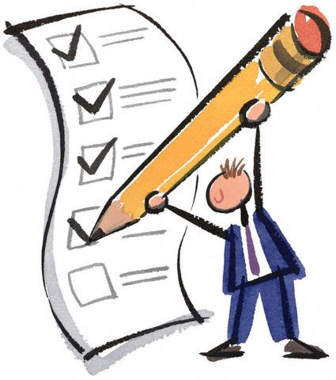
Cierre (Finalizar) de la Reunión
Se requieren dos mociones para finalizar la reunión.
El presidente dice, “Si no hay mas asuntos, la reunión se termina a las ______.”

Slide 16
¿Preguntas?
Para más información póngase en contacto con:
Stockton Unified School District
Language Development Office
1503 St. Mark’s Plaza, Suite D
Stockton, California 95207
209.933.7075

